Slide 1
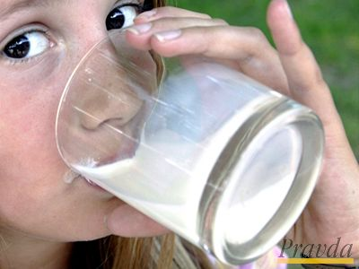
Mliečne výrobky
Jogurt Srvátka Cmar Sladká smotana Kyslá smotana Kondenzované mlieko Tvaroh
Maslo

Slide 2
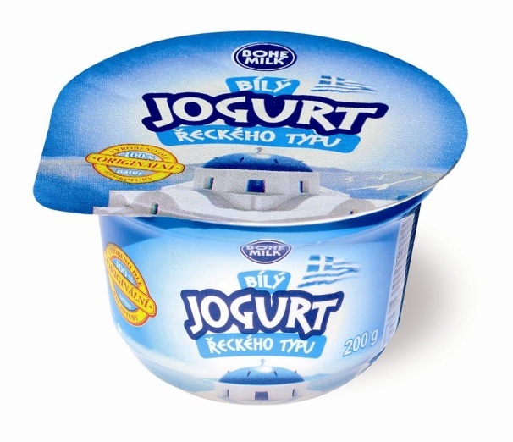
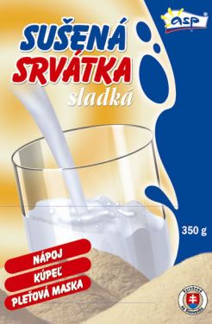
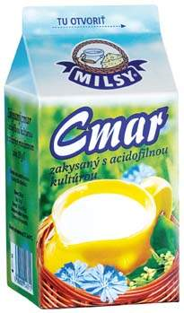
Jogurt:
najznámejší kyslomliečny produkt s výbornými dietetickými vlastnosťami
na jeho výrobu sa používa špeciálna jogurtová kultúra a sušené mlieko na zahustenie. Srvátka:
jedná sa o tekutinu jemne žltej farby, ktorá je vedľajším produktom pri výrobe tvarohu a syrov
na konzumáciu sa dnes nepoužíva, ale slúži ako tekuté alebo sušené krmivo. Cmar:
je pomerne ľahko stráviteľný s malým obsahom tuku, preto si získal veľkú obľubu hlavne v diétnom stravovaní
vzniká pri výrobe masla ako zvyškový produkt, ktorý má jemnú a nakyslastú chuť.

Slide 3
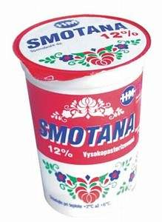
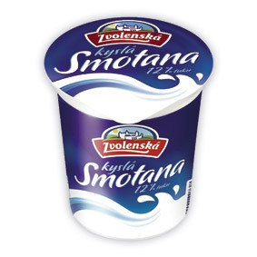
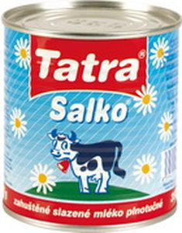
Sladká smotana:
získavame ju pri odstreďovaní mlieka
obsahuje vyšší pomer tukov ako samotné mlieko
najviac tuku, až 36 % obsahuje šľahačková smotana. Kyslá smotana:
má skoro rovnaké výživové hodnoty ako sladká smotana
líši sa len rozdielnou výrobou
získavame ju pridaním kyseliny mliečnej do sladkej smotany. Kondenzované mlieko:
záručná doba tohto výrobku je oveľa dlhšia ako pri ostatných výrobkoch
vyrába sa odparením vody z akéhokoľvek mlieka
je hustejšie ako obyčajné mlieko a predáva sa prevažne v plechovkách alebo sklenených fľašiach

Slide 4
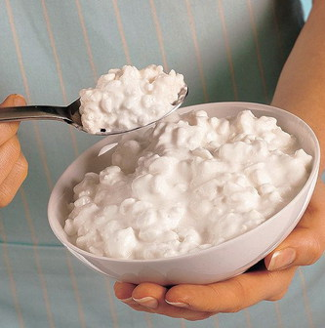
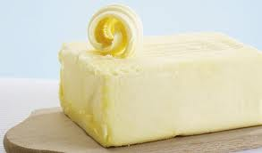
Tvaroh:
vyrába sa zahriatím zakvaseného alebo zrazením sladkého mlieka spolu so syridlom
hlavnú úlohu tu zohráva najdôležitejšia mliečna bielkovina kazeín, ktorá sa pri jeho výrobe zráža a vylučuje sa v tuhej forme. Maslo:
tento výrobok sa vyrába zo smotany dvoma spôsobmi
prvý je tradičný spôsob stĺkania smotany v maselniciach
druhým spôsobom je okyslenie smotany pomocou zákysu

Slide 5
Ďakujem za pozornosť
Peter Kopúň 9.A

